Slide 1




TRƯỜNG TIỂU HỌC ……
CHÀO MỪNG QUÝ THẦY CÔ
VỀ DỰ GIỜ THĂM LỚP
Môn Tiếng Việt lớp 3
BÀI 2: CHA SẼ LUÔN Ở BÊN CON (T1,2)
Giáo viên:
Lớp: 3

Slide 3
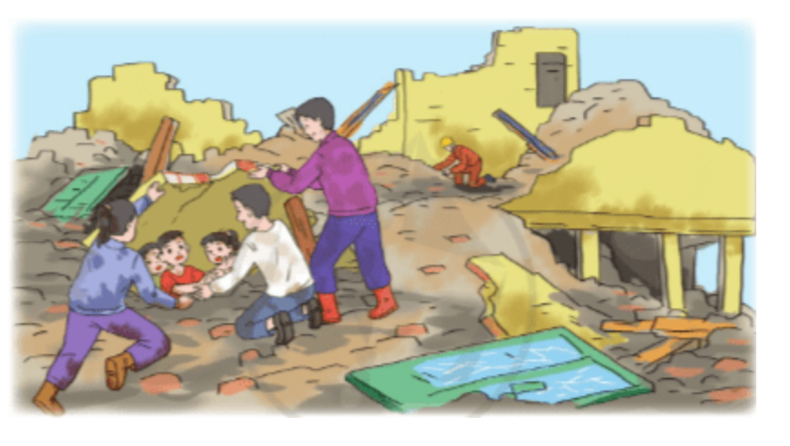

Slide 4
Thứ……ngày…..tháng…..năm…….
TIẾNG VIỆT
Bài 2: CHA SẼ LUÔN Ở BÊN CON
1. Hướng dẫn đọc.
Đọc trôi chảy toàn bài, giọng nhẹ nhàng, tình cảm. Nhấn giọng, gây ấn tượng với những từ ngữ gợi tả, gợi cảm.
2. Chia đoạn.
+ Đoạn 1: Từ đầu đến bên con.
+ Đoạn 2: Tiếp theo cho đến cùng ông.
+ Đoạn 3: Tiếp theo cho đến còn sống.
+ Đoạn 4: Còn lại.

Slide 5
Thứ……ngày…..tháng…..năm…….
TIẾNG VIỆT
Bài 2: CHA SẼ LUÔN Ở BÊN CON
3. Luyện đọc và tìm hiểu bài.
a. Luyện đọc từ, câu
hỗn loạn,
lặng đi,
đáp lại,
luôn,
động đất,
Rồi ông nhớ lại lời hứa với con:/ “Dù có chuyện gì xảy ra, / cha cũng sẽ luôn ở bên con”.//
b. Giải nghĩa từ
động đất,
hỗn loạn
bàng hoàng

Slide 6
Thứ……ngày…..tháng…..năm…….
TIẾNG VIỆT
Bài 2: CHA SẼ LUÔN Ở BÊN CON
Luyện đọc
Tìm hiểu bài
Câu 1: Chuyện gì xảy ra với ngôi trường của cậu con trai khi động đất?
hỗn loạn,
lặng đi,
đáp lại,
luôn,
động đất,
Động đất khiến ngôi trường sụp đổ hoàn toàn và chỉ còn là một đống đổ nát.
Rồi ông nhớ lại lời hứa với con:/ “Dù có chuyện gì xảy ra, / cha cũng sẽ luôn ở bên con”.//
Câu 2: Vì sao người cha vẫn quyết tâm đào bới đống đổ nát khi mọi người cho rằng không còn hi vọng?
Vì ông yêu con trai của mình và ông nhớ đến lời hứa với con “Dù có chuyện gì xảy ra, cha cũng sẽ luôn ở bên con.”.

Slide 7
Thứ……ngày…..tháng…..năm…….
TIẾNG VIỆT
Bài 2: CHA SẼ LUÔN Ở BÊN CON
Luyện đọc
Tìm hiểu bài
Câu 3: Quyết tâm của người cha đã đem lại kết quả gì?
hỗn loạn,
lặng đi,
đáp lại,
luôn,
Sau nhiều giờ đào bới, ông và mọi người đã tìm được con trai và các bạn của cậu, tất cả đều còn sống.
Rồi ông nhớ lại lời hứa với con:/ “Dù có chuyện gì xảy ra, / cha cũng sẽ luôn ở bên con”.//
Câu 4: Chi tiết nào cho thấy cậu con trai rất tin tưởng vào cha mình?
Chi tiết cậu bé nói với cha: “Cha ơi! Con đã bảo các bạn là nhất định cha sẽ cứu con và các bạn mà!”.

Slide 8

Thứ……ngày…..tháng…..năm…….
TIẾNG VIỆT
Bài 1: NGƯỠNG CỬA
Luyện đọc
Tìm hiểu bài
NỘI DUNG
hỗn loạn,
lặng đi,
đáp lại,
luôn,
Tình yêu của người cha dành cho con và sự tin tưởng tuyệt đối của cậu bé đối với cha mình.
Rồi ông nhớ lại lời hứa với con:/ “Dù có chuyện gì xảy ra, / cha cũng sẽ luôn ở bên con”.//

Slide 9

Thứ……ngày…..tháng…..năm…….
TIẾNG VIỆT
Bài 2: CHA SẼ LUÔN Ở BÊN CON
4. Luyện tập.
1) Tìm câu hỏi trong bài và cho biết:
a) Những từ ngữ nào cho em biết đó là câu hỏi?
Câu hỏi là “Bác có giúp tôi không?”
b) Cuối câu hỏi có dấu câu gì?
Cuối câu hỏi có dấu ?
2) Đặt câu với một từ vừa tìm được:
Tại sao người cha lại không từ bỏ?

Slide 11

XIN CHÂN THÀNH CẢM ƠN
QUÝ THẦY CÔ GIÁO VÀ CÁC EM
Notes:
11

